Slide 1
Ketidak Pahaman Warga Indonesia Terhadap Dasar Negara
“SUNDA EMPIRE”
Kelompok 2:
DIBA HARDIANA 041911133055
NABILA MUNTAZ 041911433090
AISYAH AUDIRA ILMI 071911633017
SHAFIRA ISNAINI RIZQI NOVIANTI 071911633046
SAFITA SEKAR PERTIWI 071911633074

Slide 2
Latar belakang
Sunda Empire – Earth Empire adalah sebuah perkumpulan yang mendasarkan diri pada romantisisme sejarah pada masa lalu.
Ada di Indonesia sejak 2017 untuk menyambut Indonesia yang lebih makmur dan sejahtera.
Memiliki pemerintahan bernama De Heren XVII
Tujuan berdirinya Sunda Empire untuk mengatur kehidupan kemasyarakatan seluruh dunia.
Sunda Empire merupakan kekaisaran matahari dan kekaisaran bumi turun temurun dari dinasti sundakala
Mencita-citakan kerajaan sunda kembali seperti masa Tarumanegara. Kekuasaan Sunda Empire akan kembali ke Indonesia pada 15 Agustus 2020

Slide 3
ahli sejarah
1. Widyo Nugrahanto
Bahwa perlu ada bukti otentik atau bukti primer berupa tulisan silsilah yang menyatakan seseorang keturunan Prabu Siliwangi.
Karena Rangga selalu mengatakan bahwa dia menjadi petinggi karena keturunan siliwangi
2. Ari Mulia Subagdja
Bahwa sunda empire ini kerajaan halu, dan mereka juga tidak dapat menjelaskan asal-usul kerajaan sunda ini berdiri. ‘dalam forum ini jangan membawa kesesatan, yang membuat orang bingung, sakit, bahkan hingga meninggal akibat menambahi beban mereka’ dengan menjanjikan apabila bergabung akan mendapatkan upah dalam bentuk dolar berdasarkan pangkat

Slide 4
3. Ari Ganjar
Terbentuknya kerajaan itu cenderung lebih karena kekecewaan terhadap fenomena sosial atau politik yang ada di sekitar mereka

Slide 5
Mantan Menteri Pemuda dan Olahraga Roy Suryo
Mantan Menteri Pemuda dan Olahraga Roy Suryo melaporkan salah satu petinggi Sunda Empire, Rangga Sasana ke Polda Metro Jaya. Roy Suryo polisikan Sunda empire karena HOAX PBB dan NATO.
"Ini menurut saya bahaya, saya tidak hanya malaporkan saya sendiri melaporkan nama baik, tetapi saya ingin menyelamatkan Indonesia dari kabar bohong yang ditulis di Wikipedia, ada data yang salah oleh orang anonim dan orang anonim itu adalah Sunda Empire, yang ini yang saya laporkan," katanya.

Slide 6
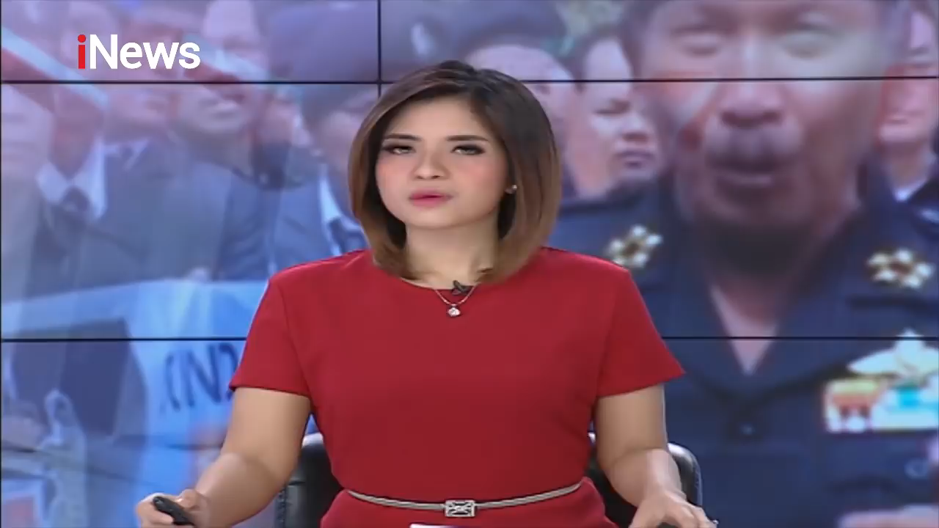
Cuplikan Berita

Slide 7
Ma'ruf Amin Sebagai Wakil Presiden IndonesiA
Ma'ruf Amin: Banyak Orang Ingin Jadi Raja meski Cuma Beberapa Hari Wakil Presiden Ma'ruf Amin mengomentari fenomena Keraton Agung Sejagat di Purworejo, Jawa Tengah, yang sedang hangat diperbincangkan publik. Menurut Ma'ruf, fenomena itu mengindikasikan banyaknya orang yang sakit dan butuh penyembuhan. "Kalau ini repot. Itu sekelas khalifah, jangankan raja, ini ada yang mengaku nabi. Ini indikasi banyak orang sakit, butuh penyembuhan," ujar Ma'ruf saat ditemui di Rumah Dinas Wakil Presiden, Menteng, Jakarta Pusat, Jumat (17/1/2020)

Slide 8
Ridwan Kamil sebagai Gubernur Jawa Barat
Setelah ramai dengan Keraton Agung Sejagat, kini Sunda Empire juga mengklaim bahwa mereka sudah ada di Jawa Barat dan memiliki silsilah yang jelas.
Gubernur Jawa Barat Ridwan Kamil, menanggapi kehadiran Sunda Empire dengan santai, bahwa baginya Sunda Empire adalah kelompok orang-orang yang stres.
Mereka menciptakan ilusi dan romantisme sejarah versi mereka sendiri, dan ada juga orang-orang yang percaya dengan hal ini, seperti pengikut Sunda Empire itu sendiri.
Kang Emil menghimbau agar warga tetap fokus dalam rasio dan gunakan aturan perundang-undangan serta jangan percaya pada hal-hal yang tidak masuk logika.

Slide 9
Dedi Mulyadi Wakil Ketua Komisi IV DPR RI
Dedi Mulyadi menilai, munculnya orang-orang yang mengaku punya kerajaan dan bangga dengan seragam ala militer merupakan penyakit sosial yang sudah lama terjadi di Indonesia. Dedi menyebut, fenomena itu merupakan problem sosial yang sudah akut dan berlangsung sejak lama. Menurut Dedi, ada problem sosial yang berlangsung cukup lama, yaitu masyarakat indonesia terbiasa masuk ke wilayah berpikir yang tidak realisitis atau terlalu obsesif. "Ada obsesi mendapat pangkat tanpa proses kepangkatan atau instan. Ada obsesi ingin cepat kaya,"

Slide 10
Wali Kota Bandung Oded M Danial
Wali Kota Bandung Oded M Danial ikut menanggapi terkait kemunculan Sunda Empire .Oded meminta agar kelompok-kelompok semacam itu tak membuat kegaduhan. "Kalau ada dinamika sosial budaya seperti itu, bagi saya sebagai kepala daerah yang terpenting siapapun, saya berharap jangan membuat kegaduhan," ucap Oded saat ditemui di Mapolrestabes Bandung, Jalan Jawa, Kota Bandung
Oded mengajak semua masyarakat Bandung untuk tetap menjaga kondusifitas. Pihaknya meminta agar semua masyarakat tak membuat hal-hal yang dapat mengganggu kondusifitas.

Slide 11
Mantan Kapolda Jawa Barat Inspektur Jenderal Polisi Purnawirawan Anton Charliyan
Menurutnya, kegiatan Sunda Empire muncul untuk menggoyahkan kesatuan danan persatuan bangsa Indonesia. Anton juga menyebut fenomena tersebut aneh karena simbol yang dimunculkan oleh kelompok tersebut tak ada kaitannya dengan sejarah Sunda.
Anton menilai, munculnua isu-isu kerajaan dan Sunda Empire seperti di desain sedemikian rupa oleh kelompok tertentu.Ia juga menyebut fenomena tersebut aneh. Pasalnya, isu-isu tersebut muncul seusai isu-isu soal agama mereda.Menurutnya, tujuan dari adanya kelompok tersebut karena ingin memecah belah NKRI.Anton juga menegaskan, jangan sampai ada negara di dalam negara.Ia meminta agar pemerintah segera mencari dalang yang membuat fenomena tersebut.Anton meminta agar masyarakat tidak terpengaruh isu munculnya kerajaan-kerajaan yang bermunculan akhir-akhir ini

Slide 12
PENDAPAT MASYARAKAT SEKITAR dan pengikut dari sunda empire
Ketua BANG DEC Yudi Afandi
Organisasi yang dia pimpin mempunyai misi kemanusiaan. Salah satunya memberikan hak hidup kepada seluruh pengikutnya. Para anggota, kata dia, tidak dipungut biaya, tetapi memberikan uang dengan ikhlas untuk organisasinya. Pengikut BANG DEC di Kabupaten Subang yang teregistrasi sebanyak hamper 10 ribu orang, yang tersebar di 22 kecamatan yang ada di Kabupaten Subang.
Ia menegaskan untuk mundur dari organisasi tersebut karena kesadarannya sendiri bahwa organisasinya tersebut telah menyimpang. Ia juga menjelakan bahwa organisasi yang semua bergerak di bidang sosial, justru menyimpang atau keluar dari misi awal.
Kepala Kesbangpol Kabupaten Subang Udin Jajudin
Para pengurus organisasi menyatakan jika mereka telah mengundurkan diri dari kepengurusan setelah kemarin keliru bergabung dengan organisasi yang dilarang oleh pemerintah. Saat ini sudah kembali menjadi warga Subang yang taat hukum yang baik.

Slide 13
PEMBAHASAN MATERI
Munculnya kerajaan baru ini bermodal cerita-cerita yang diklaim sebagai fakta sejarah, para pemimpin kerajaan ini menundukan ratusan pengikut serta pengawal yang dipakaikan seragam militer atau kostum seperti kerajaan. Tujuan berdiri kerajaan ini ada yang mengklaim dirinya sebagai perkumpulan yang akan mengubah dan mengatur tata pemerintahan dunia.
Di zaman sekarang kerajaan masa lalu hanya berupa kerajaan adat, tidak memiliki kekuasaan politik sebagaimana yang ada pada masa lalu, dan kharisma raja dan kerajaan masa lalu tetap menjadi hal yang menarik. Lalu, bagaimana bisa masyarakat terpedaya akan ulah sekelompok orang mengaku dirinya sebagai raja, ratu, sultan lalu mengajak mereka untuk bergabung?

Slide 14
Fenomena kerajaan fiktif bisa jadi disebabkan atas ketidak mampuan masyarakat menghadapi perkembangan teknologi dan kebudayaan yang begitu masif. Teknologi 4.0 telah masuk ke berbagai sendi kehidupan, mulai dari pertanian, industri, jasa, pendidikan, maupun kehidupan sosial. Akibatnya, banyak masyarakat yang tidak survive dan kehilangan pekerjaannya karena kalah saing dengan teknologi.
Dalam kondisi demikian, muncul raja-raja baru yang disisipi motivasi mendapatkan keuntungan ekonomi dan dijanjikan kekuasaan, kekayaan, dan kesejahteraan. Masyarakat yang polos, akan memilih mengatasi kebutuhan sosial jangka pendek meskipun dengan cara yang tidak rasional.
Peristiwa keraton agung sejagad, sunda empire, dan beberapa kerajaan lain yang muncul adalah sebuah refleksi kritik atas akal sehat kita sebagai sebuah bangsa. Rendahnya literasi kebangsaan, ketimpangan ekonomi, ketidak pastian hukum, dan krisis identitas adalah permasalahan yang harus di selesaikan dengan cara yang sinergis.

Slide 15
Menyikapi bersama dengan bijak
Pertama, semua pihak sebaiknya berperan aktif sesuai porsinya unruk memberikan edukasi kepada warga masyarakat tentang pentingnya bersikap skeptis terhadap semua informasi yang mereka temui. Hal ini akan membentuk pola pikir yang sehat dalam masyarakat kita, dan tidak menelan mentah mentah informasi yang di temui.
Kedua, jangan mengecap/melabeli korban yang menjadi pengikut sekelompok yang menyimpang, karena jika hal tersebut dilakukan akan menambah luka seperti, memberi label bodoh, tidak berpendidikan, dan orang udik. Karena itu hanya akan memperburuk keadaan dan menjadi jurang pemisah antar kelompok.
Ketiga, negara wajib untuk memberikan edukasi kepada masyarakat untuk tidak mudah tertipu daya akan halusinasi kekayaan dan kekuasaan. Seluruh tata politik, ekonomi, dan hukum dibuat untuk memenuhi sedapat mungkin semua kepentingan rakyat.

